Slide 1

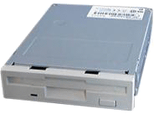
«Виды памяти: назначение, принцип работы»
ГБОУ СПО «Политехнический колледж № 39»
Москва
Разработала и подготовила преподаватель, мастер п/о: Сладковская Н.А.

Slide 2
ЦЕЛИ УРОКА:
Знать:
- назначение памяти;
  - характеристики памяти;
- определения внешней и внутренней памяти;
- единицы измерения объема информации;
- основные устройства памяти
Уметь:
различать устройства внешней и внутренней памяти.

Slide 3
Основное назначение памяти – хранение информации
Память компьютера построена из двоичных запоминающих элементов — битов, объединенных в группы по 8 битов, которые называются байтами. Все байты пронумерованы. Номер байта называется его адресом. Байты могут объединяться в ячейки, которые называются также словами. Для каждого компьютера характерна определенная длина слова — два, четыре или восемь байтов.
0-й байт | 1-й байт | 2-й байт | 3-й байт | …
0 | 1 | 1 | 0
1 | 1 | 0 | 0
0 | 0 | 1 | 1
1 | 0 | 0 | 0
1 | 1 | 1 | 1
0 | 1 | 1 | 0
0 | 0 | 1 | 0
0 | 1 | 1 | 1

Slide 4
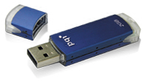
ХАРАКТЕРИСТИКИ ПАМЯТИ:
Емкость – максимальный объем информации, «вмещающийся» в различные устройства памяти;
Скорость обращения к информации;
Способ доступа к информации – прямой или последовательный;
Принцип записи-чтения- магнитный или оптический

Slide 5
ВИДЫ ПАМЯТИ
Внешняя
Внутренняя
ВЗУ (внешние запоминающие устройства) предназначена для долговременного хранения информации пользователя.
Ее можно обновлять, удалять ненужную.
Этот вид памяти не предназначен для хранения информации пользователя. Она используется самой системой и обеспечивает ее функционирование
Гибкие диски
Оперативная память (ОЗУ)
Жесткие диски
Кэш-память
Компакт-диски
Постоянная память
Устройства на основе flash-памяти

Slide 6
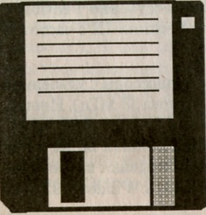
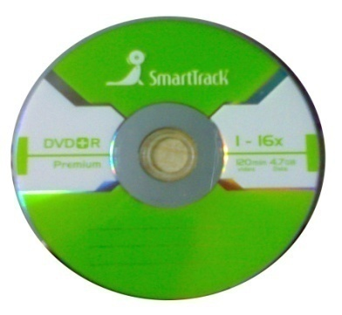
ВНЕШНЯЯ ПАМЯТЬ
Основной функцией внешней памяти компьютера является способность долговременно хранить большой объем информации (программы, документы, аудио- и видеоклипы и т. д.). Устройство, которое обеспечивает запись/считывание информации, называется накопителем или дисководом, а хранится информация на носителях (например, дискетах).
Информация на внешних носителях имеет файловую организацию.
Файлом называется информация, хранящаяся на внешнем носителе и имеющее собственное имя.

Slide 7
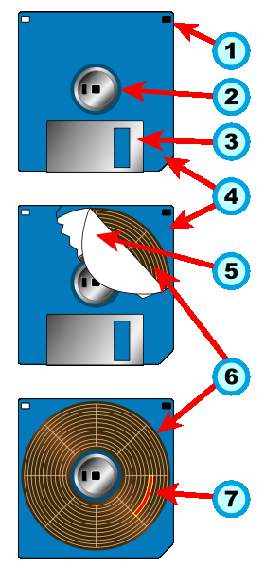
ГИБКИЕ МАГНИТНЫЕ ДИСКИ
Гибкий диск (floppy disk) – его называют еще флоппи диском или дискетой – это круглая гибкая пластина с намагниченным слоем, вставленная в пластмассовый корпус. Гибкий диск вращается в пластиковом футляре, защищённый двумя прокладками для уменьшения трения.
Принцип записи на дискетах – магнитный. Доступ к информации – прямой.
В дискетах (3,5 дюйма) существует режим защиты информации от стирания и записи, которые осуществляется путём переключения соответствующего переключателя на пластиковом конверте. На стандартной дискете находится 1,44 Мб информации. Дискеты нуждаются в очень тщательном хранении. Их нельзя мочить, бить, обращаться небрежно.

Slide 8
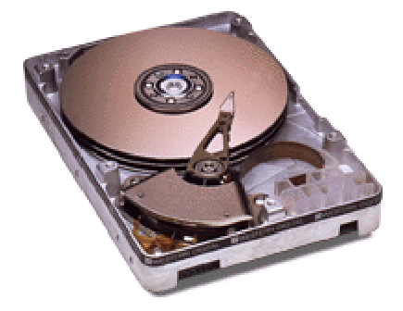
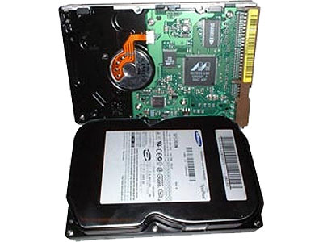
ЖЕСТКИЕ МАГНИТНЫЕ ДИСКИ
Жесткий диск (HDD — Hard Disk Drive) относится к несменным дисковым магнитным накопителям.
Жесткие магнитные диски представляют собой несколько десятков дисков, размещенных на одной оси, заключенных в металлический корпус и вращающихся с высокой угловой скоростью. Скорость записи и считывания информации с жестких дисков достаточно велика (около 133 Мбайт/с) за счет быстрого вращения дисков (7200 об./мин).
В жестких дисках используются достаточно хрупкие и миниатюрные элементы. Чтобы сохранить информацию и работоспособность жестких дисков, необходимо оберегать их от ударов и резких изменений пространственной ориентации в процессе работы.

Slide 9
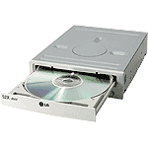
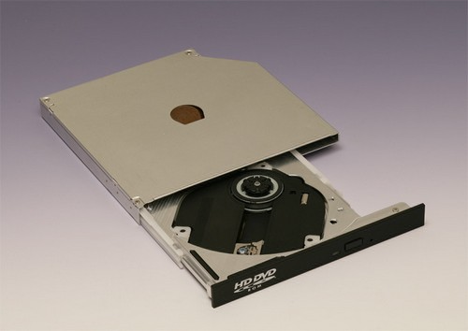
ЛАЗЕРНЫЕ ДИСКОВОДЫ И ДИСКИ
Лазерные дисководы используют оптический принцип чтения информации. На лазерных дисках CD (CD — Compact Disk, компакт диск) и DVD (DVD — Digital Video Disk, цифровой видеодиск) информация записана на одну спира-левидную дорожку (как на грампластинке), содержащую чередующиеся участки с различной отражающей способностью. Лазерный луч падает на поверхность вращающегося диска, а интенсивность отраженного луча зависит от отражающей способности участка дорожки и приобретает значения 0 или 1.

Slide 10
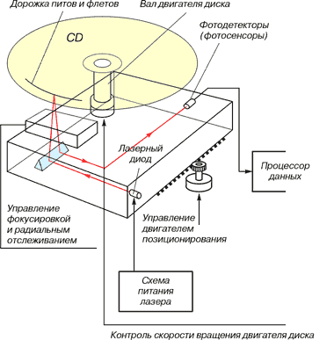
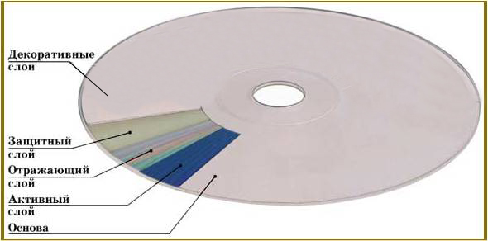
УСТРОЙСТВО ЛАЗЕРНОГО ДИСКОВОДА И ДИСКА
Строение CD-R диска. Для записи информации служит активный слой
Схема устройства лазерного дисковода

Slide 11
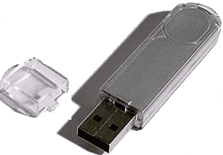
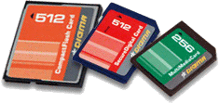
УСТРОЙСТВА НА ОСНОВЕ FLASH -ПАМЯТИ
Flash-память- это энергонезависимый тип памяти, позволяющий записывать и хранить данные в микросхемах. Устройства на основе flash-памяти не имеют в своём составе движущихся частей, что обеспечивает высокую сохранность данных при их использовании в мобильных устройствах.
Flash-память представляет собой микросхему, помещенную в миниатюрный корпус. Для записи или считывания информации накопители подключаются к компьютеру через USB-порт. Информационная емкость карт памяти достигает 16 Гбайт.
Карты памяти

Slide 12

ВНУТРЕННЯЯ ПАМЯТЬ
Устройства, составляющие внутреннюю память расположены на «материнской» плате в системном блоке. Этот вид памяти не предназначен для хранения информации пользователя. Она используется компьютерной системой.
Свойства внутренней памяти:
Дискретность;
Дискретные объекты состоят из отдельных частиц. Память состоит из отдельных ячеек – битов.
Адресуемость.
Занесение информации в память, а также извлечение ее из памяти, проводится по адресам.

Slide 13
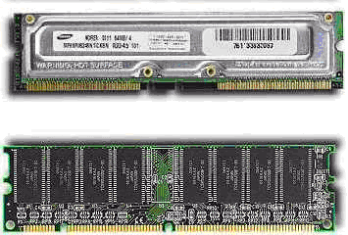
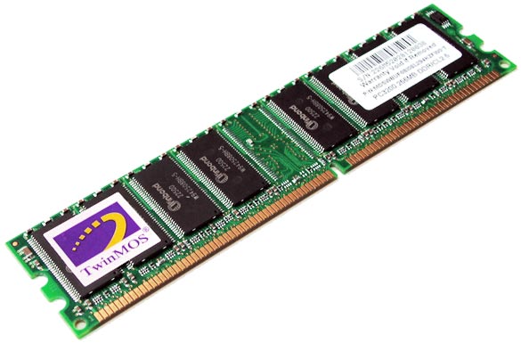
ОПЕРАТИВНАЯ ПАМЯТЬ
Оперативная память (ОЗУ, англ. RAM, Random Access Memory — память с произвольным доступом) — это быстрое запоминающее устройство не очень большого объёма, непосредственно связанное с процессором и предназначенное для записи, считывания и хранения выполняемых программ и данных, обрабатываемых этими программами.

Slide 14
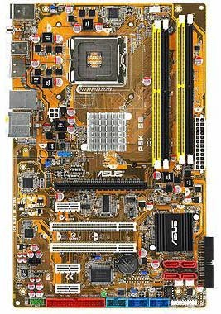
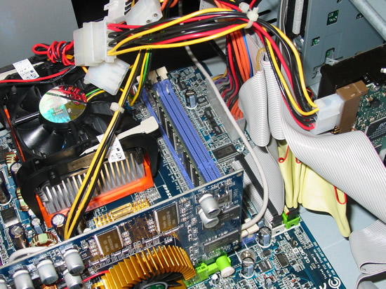
КЭШ-ПАМЯТЬ
Кэш-память (от англ. caсhe – тайник) или сверхоперативная память — очень быстрое ЗУ небольшого объёма, которое используется при обмене данными между микропроцессором и оперативной памятью для компенсации разницы в скорости обработки информации процессором и несколько менее быстродействующей оперативной памятью.

Slide 15
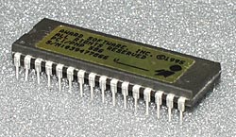
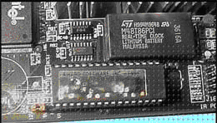
ПОСТОЯННАЯ ПАМЯТЬ
Постоянная память - BIOS (Basic Input-Output System). В нее данные занесены при изготовлении компьютера. Обозначается ROM - Read Only Memory. Хранит:
программы для проверки оборудования при загрузке операционной системы;
программы начала загрузки операционной системы;
программы по выполнению базовых функций по обслуживанию устройств компьютера;
программу настройки конфигурации компьютера - Setup. Позволяет установить характеристики: типы видеоконтроллера, жестких дисков и дисководов для дискет, режимы работы с RAM,запрос пароля при загрузке и т.д;

Slide 16
ВОПРОСЫ
В чем заключается дискретность внутренней памяти?
Какие два смысла имеет слово «бит»?
Как они связаны?
В чем заключается свойство адресуемости внутренней памяти?
В чем разница между магнитным, оптическим и магнитооптическим диском?
Что такое файл?

Slide 17
ДОМАШНЕЕ ЗАДАНИЕ
Каково назначение устройств хранение информации в компьютере?
В чем суть считывания и записи информации в компьютере?
Сколько страниц текста (37 строк, 50 символов в строке) можно сохранить на обычную дискету?
Что такое CD, CD-ROM, CD-R, DVD-RW?
Во сколько раз информационная емкость DVD больше CD?

